Slide 1
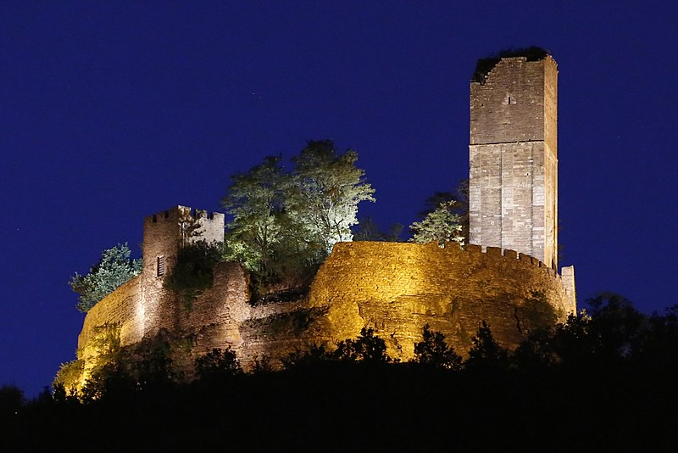

Les Tours Occitanes
Saint Laurent les Tours château nocturne

Slide 2

Médiévales, modernes ou contemporaines, les Tours parsèment les paysages,
se dressent dans les villes ou villages. Quelques exemples dans la région
Occitanie, de Montpellier, jusqu'à la frontière Espagnole.
Utilisées pour la surveillance et, la protection d’un territoire, signe de puissance,
Repère, support de communication, observation des astres
.
Tour d’Horizon de points de vue élevés, par Jackdidier
Clichés du net
Lecture à votre rythme : Clic à chaque page Merci

Slide 3
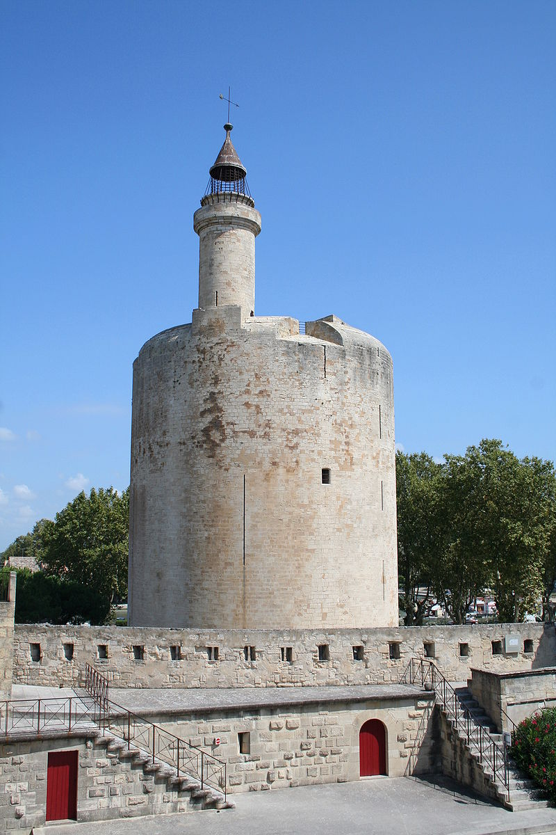
Tour de Constance
Aigues-Mortes dans le Gard
Tour blonde, vigie au-dessus des Salines et des rues
Ensoleillées.
Ancienne Prison de Femmes, refusant d’abjurer la foi Calviniste
Edifiée sous Louis IX
Au sommet (34m) tourelle de guet, qui a servi du 13 au 16eme siècle de Phare.

Slide 4
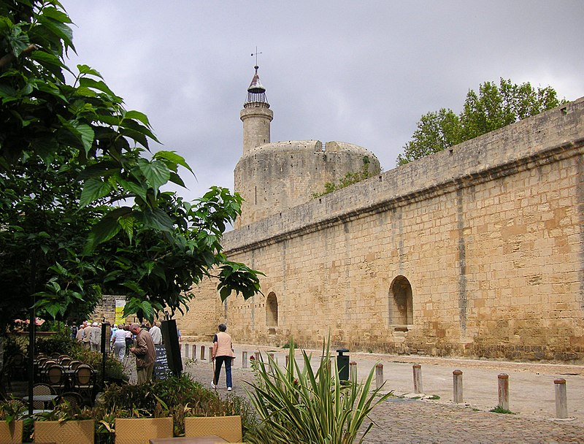
Aigues-Mortes remparts et tour Constance

Slide 5

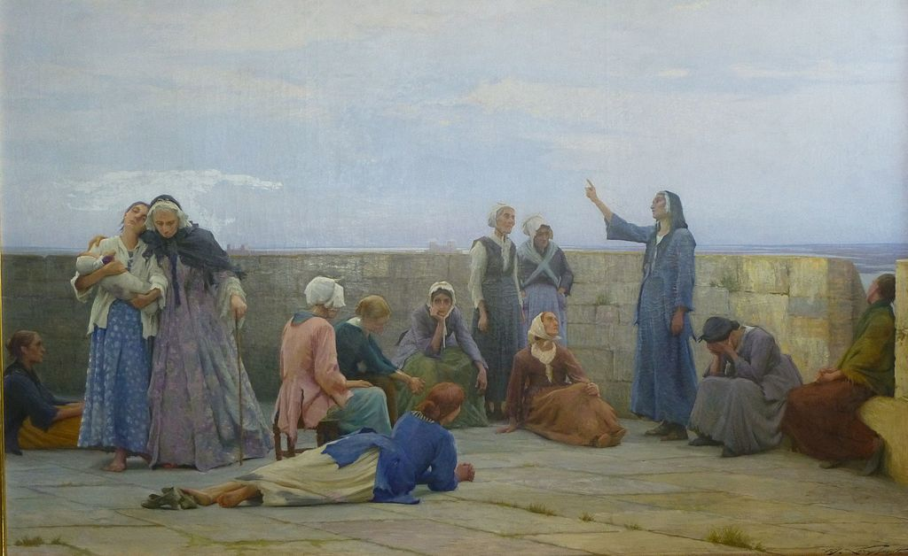
Tableau : Prisonnières Huguenotes. tour de Constance

Slide 6
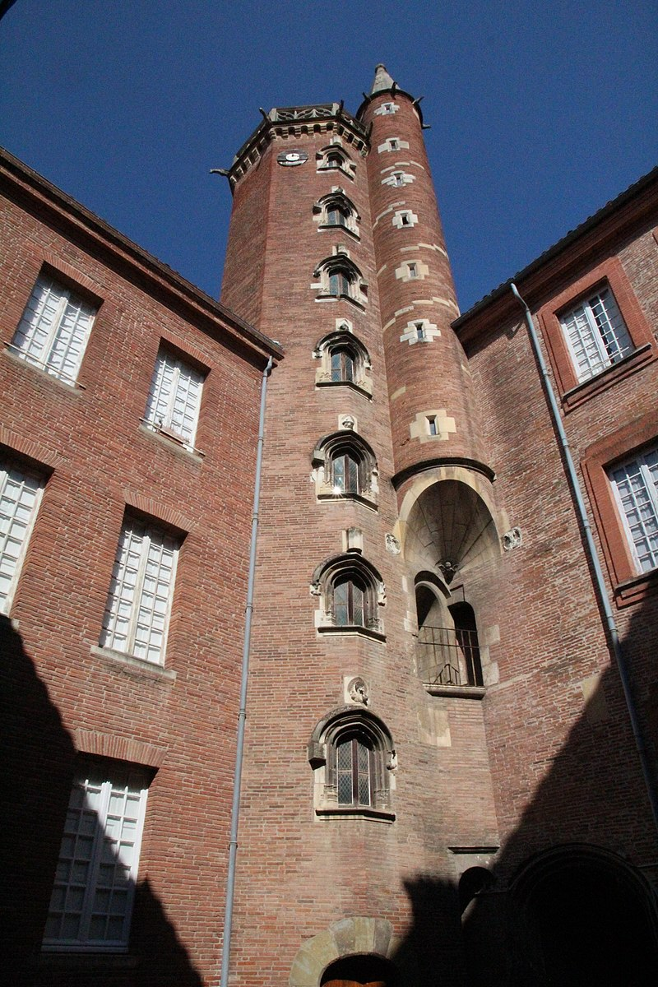
Tour Jean de Bernuy à Toulouse
L’une des plus belle Tour capitulaire de cette ville qui, en compte de nombreuses.
Au cœur du Lycée Pierre de Fermat
Construite en 1504
Tour hexagonale de 7 étages, percée de fenêtres d’angle. Terrasse entourée d’une balustrade ouvragée gothique.
Accolée à une tourelle ronde avec escalier à vis.
Le haut de la Tour comporte une horloge

Slide 7
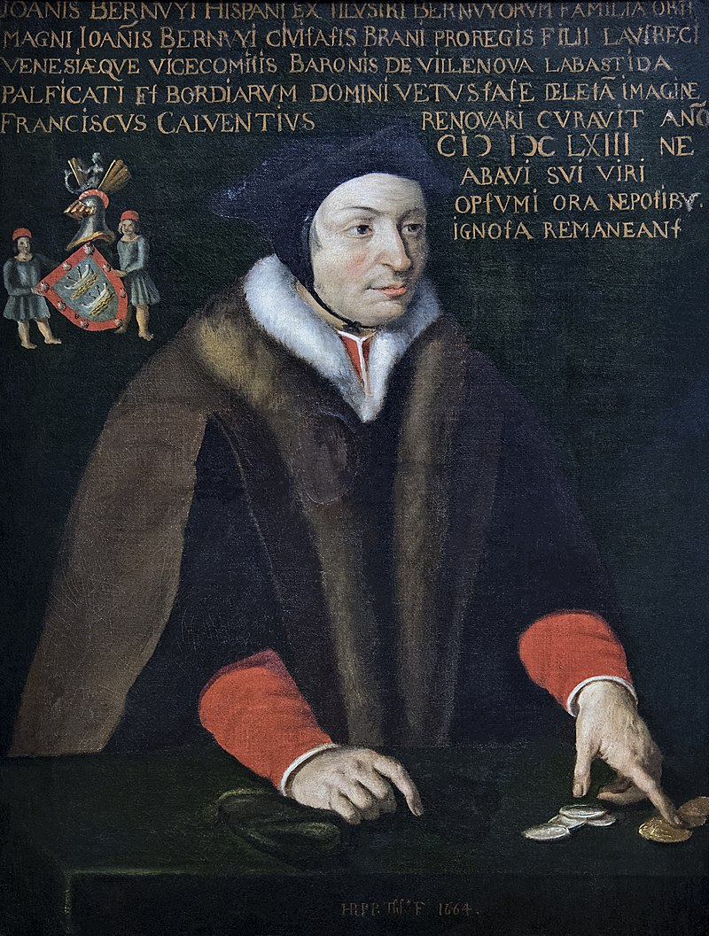
Fils du Gouverneur de Burgos (Espagne), il s’installe à Toulouse, fin du 15eme et, fait fortune dans le commerce du pastel
Portrait de Jean de Bernuy

Slide 8
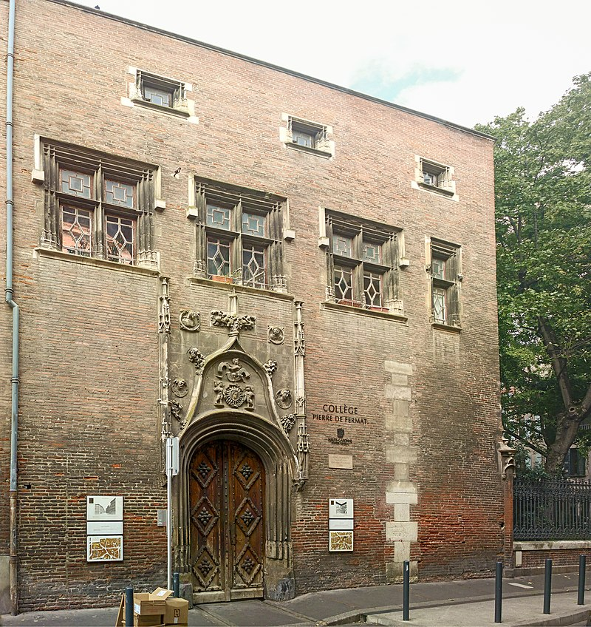
Façade hôtel de Bernuy (collège)

Slide 9
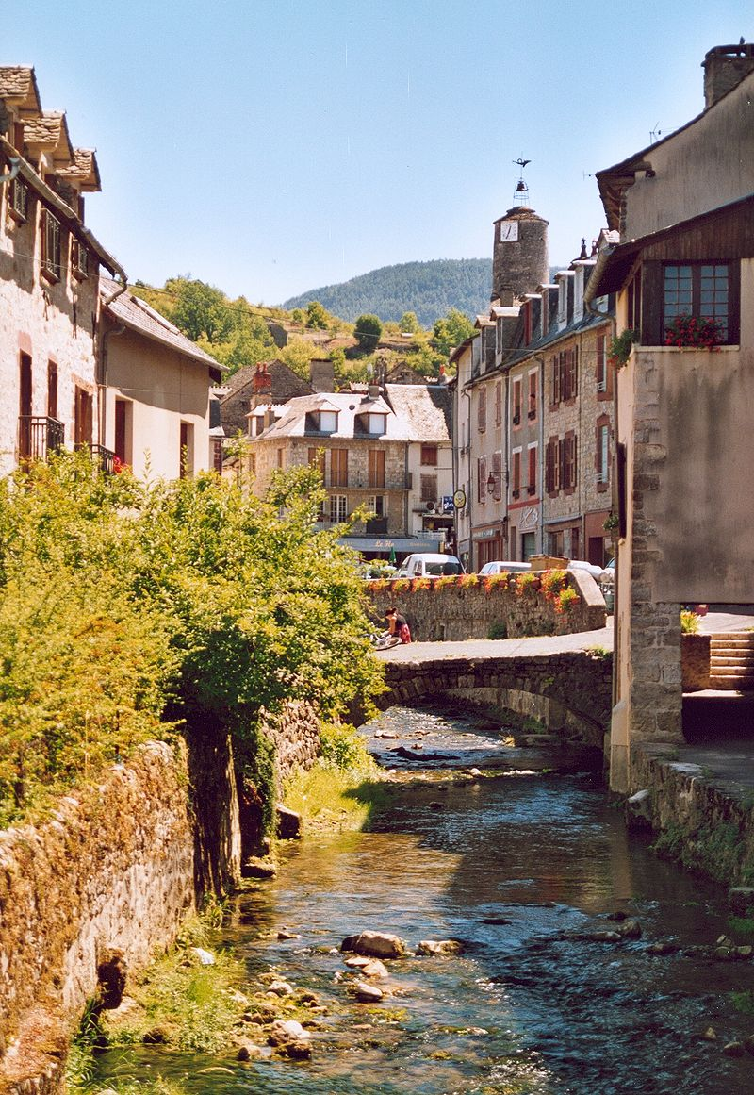
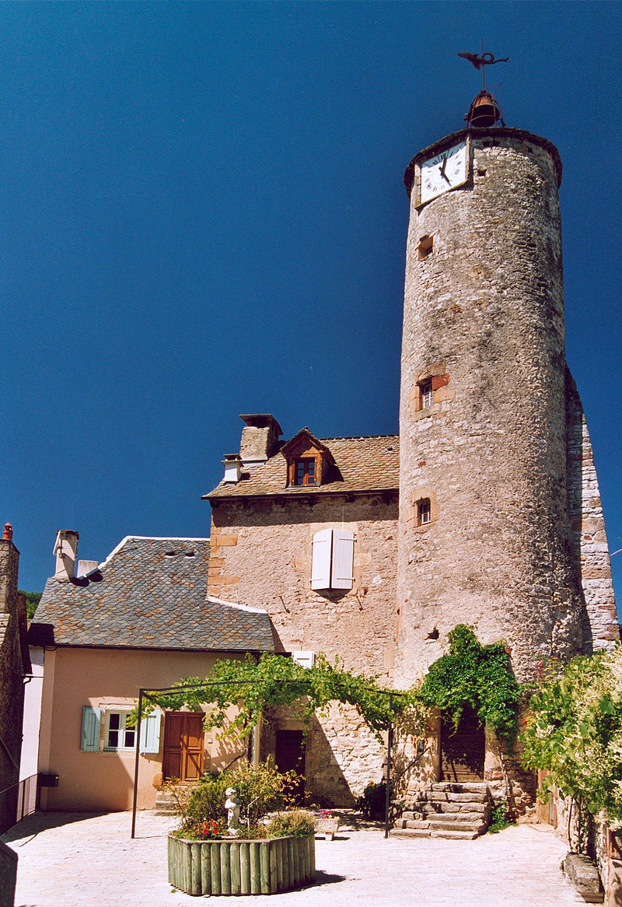
Bourg médiéval aux ruelles et canaux en Lozère. Tour implantée sur les vestiges de la citadelle
ronde, en pierre calcaire, datée de fin
15eme siècle
La Canourgue

Slide 10
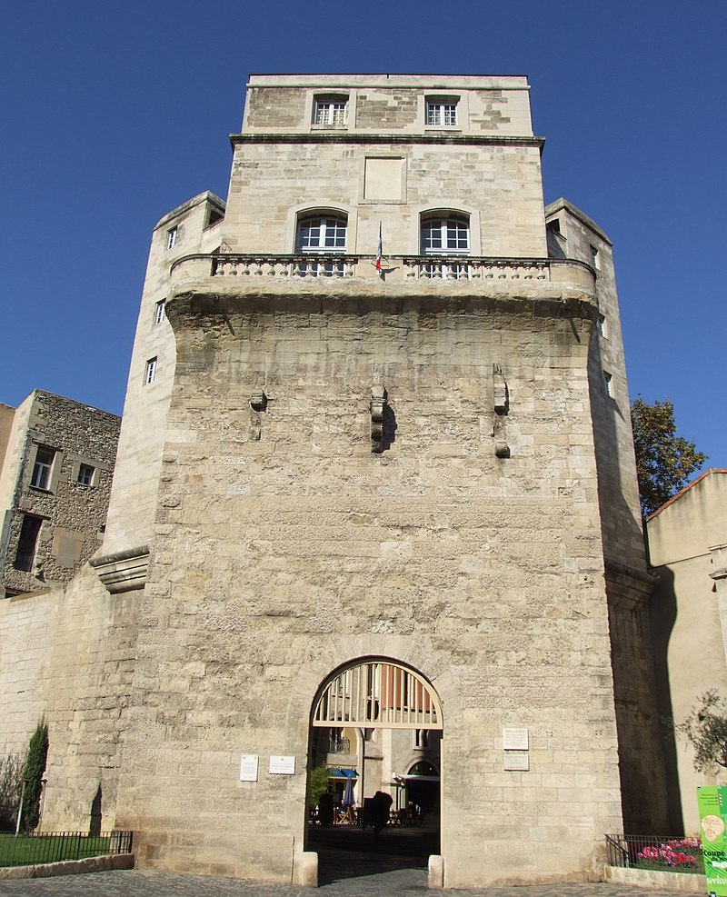
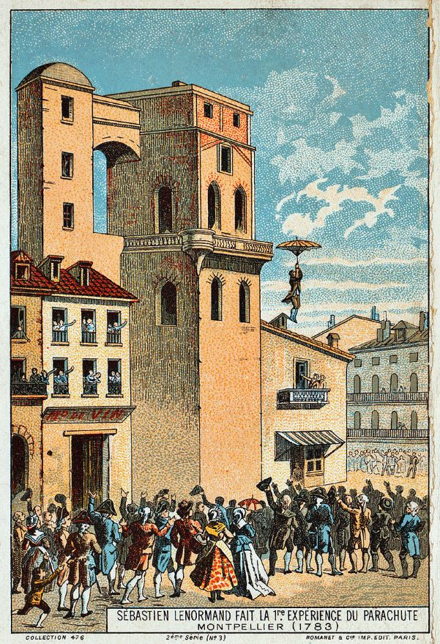
Utilisée par la Société Royale des Sciences pour observer les astres, Insérée dans les anciens remparts de la ville. Surélevée en 1741 par une terrasse d’observation flanquée de 2 tourelles latérales. Centre de recherche des Astronomes locaux, elle devient une Tour signal équipée d’un télégraphe Chappe
Tour de la Babote Montpellier

Slide 11
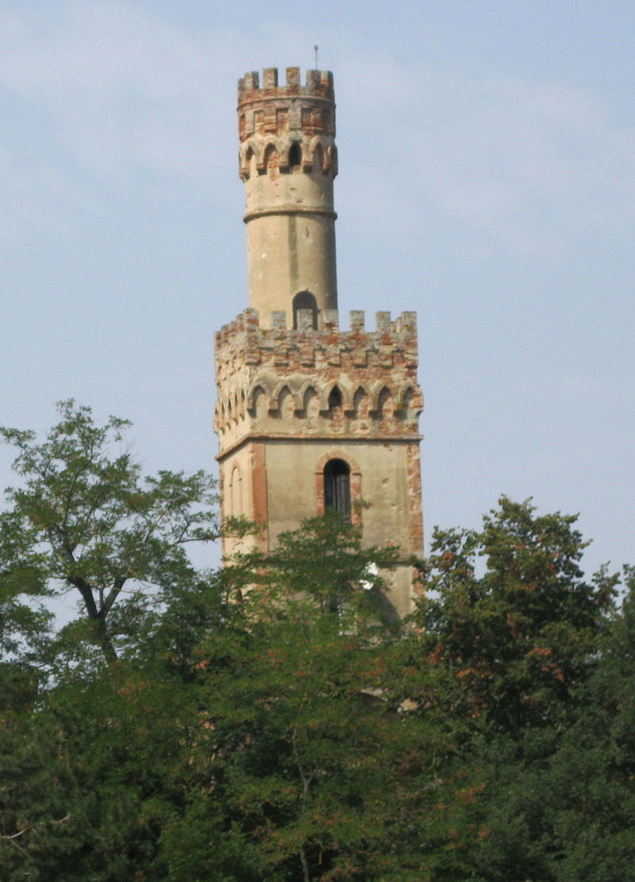
Verdun sur Garonne
Tour du château ou de la
Reine Margot

Slide 12
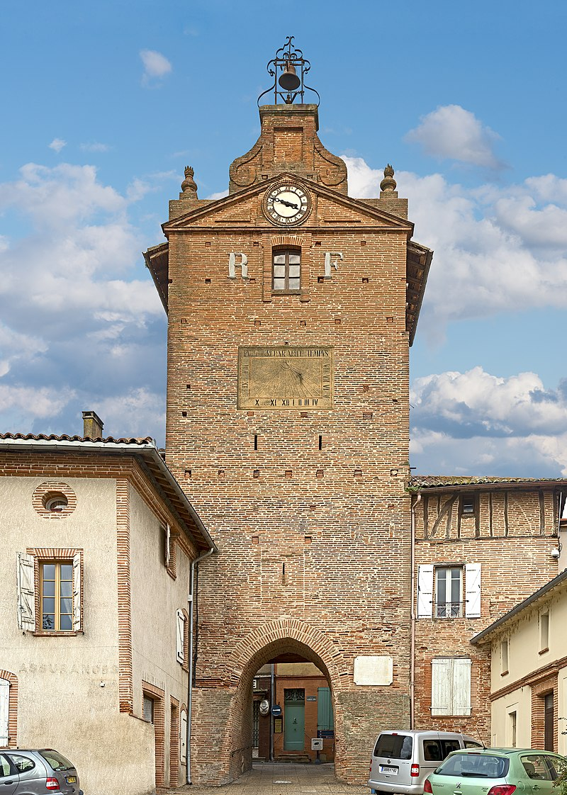
Oppidum puis, port fluvial au Moyen-âge
La localité a une position stratégique
Tour de briques à l’entrée de la ville depuis le 14eme siècle.
au 16eme, on y ajoute un fronton et, une mansarde remplaçant les éléments défensifs
Comporte, une pendule, un clocheton et, un cadran
solaire
Verdun sur Garonne (en Haute Garonne)
tour de l’Horloge

Slide 13
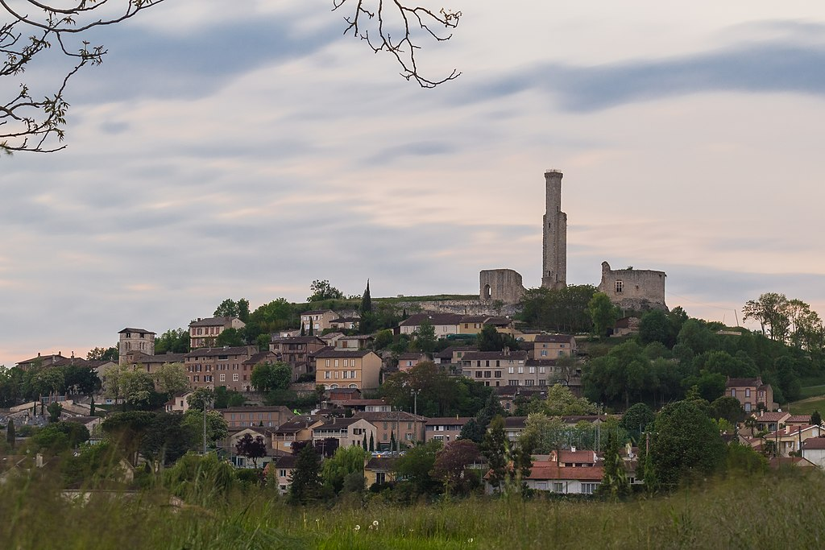
Castelnau de Levis dans le Tarn

Slide 14
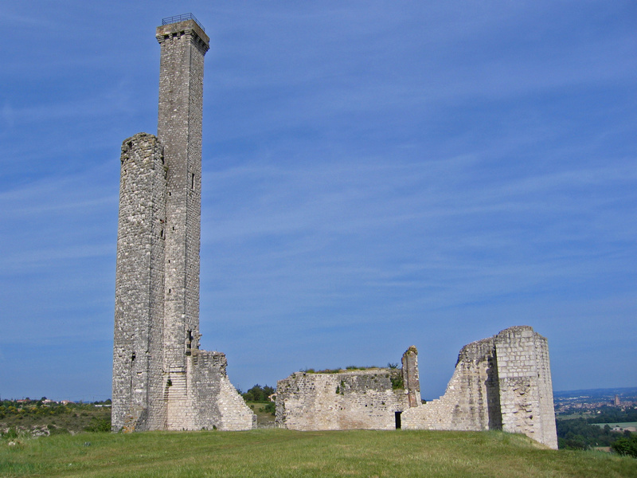
Haute de 43m, édifiée sur les ruines du Château
Vue spectaculaire sur l’Albigeois
Erigée depuis fin du 14eme sur un plateau au Nord du Tarn
Tour de Castelnau Lévis

Slide 15
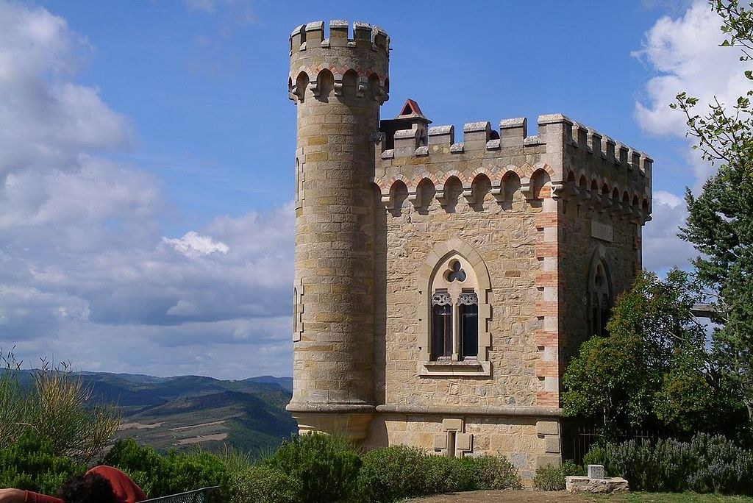
Rennes le château (Aude) Tour Magdala

Slide 16
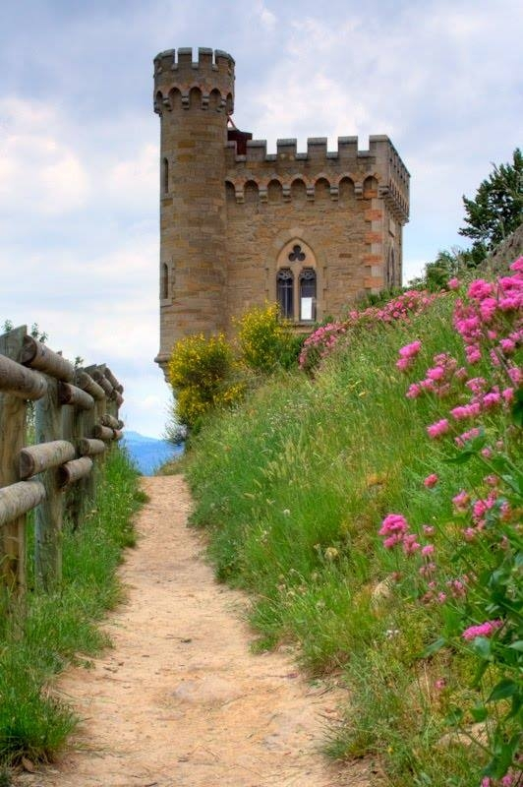
Rennes le Château dans l’Aude
Le joyau de Viollet-le-Duc est serti de 48 tours;
2 donjons et, nids de gypaètes.
Edifié par l’Abbé Saunière, au sud du village perché
Tour néogothique
Tour Magdala Rennes le château

Slide 17
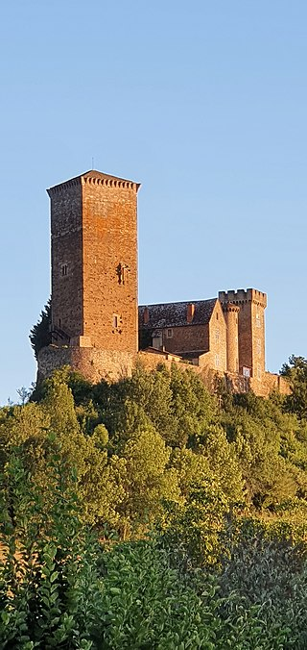
Tours de briques roses sur un promontoire (hauteur 35m)
Une radio clandestine sera installée sur la Tour maîtresse
en, 1944
À proximité, l’Atelier Musée Jean LURCAT présente des
Tapisseries, peintures et, céramiques
château
Saint Laurent les Tours dans le Lot

Slide 18
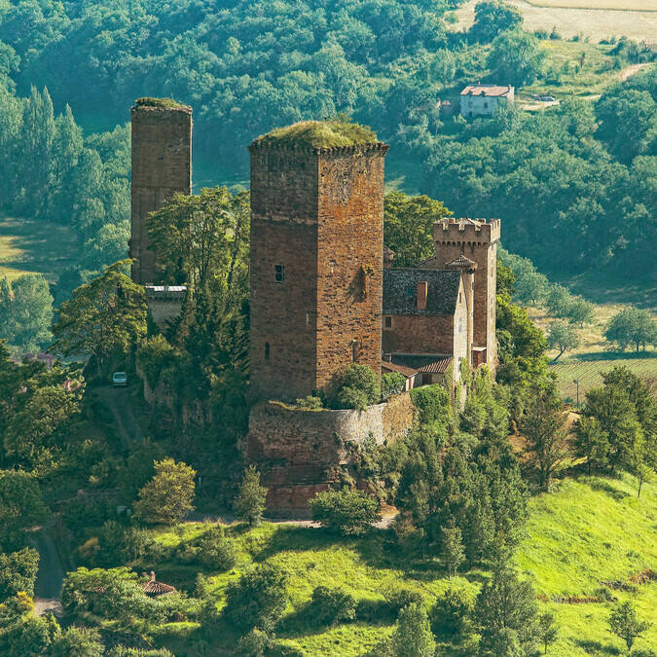
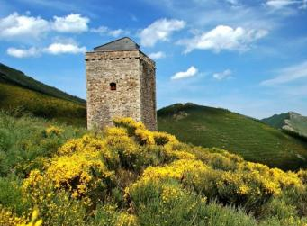
Tours de Saint Laurent les tours

Slide 19
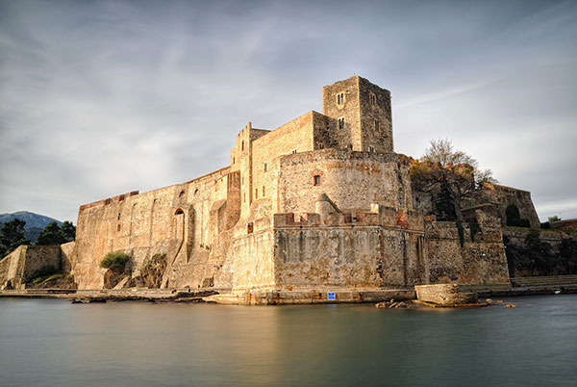
Château à Collioure dans les Pyrénées Orientales

Slide 20
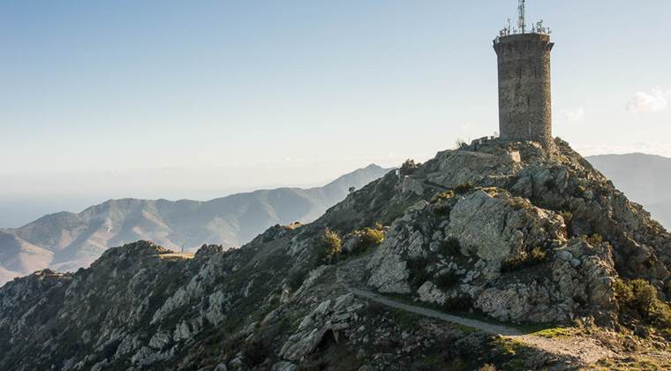
Tour Madeloc
Austère Tour de schiste, campée à 650m au-dessus de Collioure et Port Vendres
Vue sur le littoral et le rivage, Construite fin du 13eme siècle sous le règne de Jacques II de Majorque. Occupée par une petite garnison surveillant et, relayant les informations des Albères vers la plaine et les Châteaux Royaux de Perpignan et Collioure. Tour à signaux, modifiée par Vauban au 16eme. Actuellement surmontée d’une antenne relais de Télévision

Slide 21
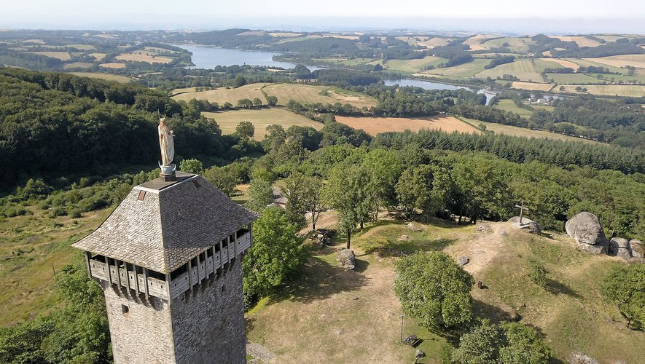
Tour de Peyrebrune à Alrance (Aveyron)

Slide 22
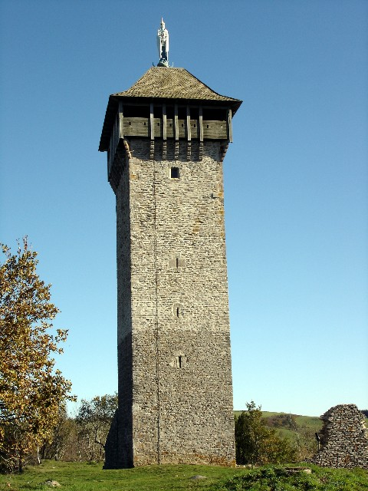
ALRANCE en Aveyron
Provenant du Château démantelé en 1630
Tour de 5 étages
Lieu prisé par les randonneurs
Tour Peyrebrune

Slide 23
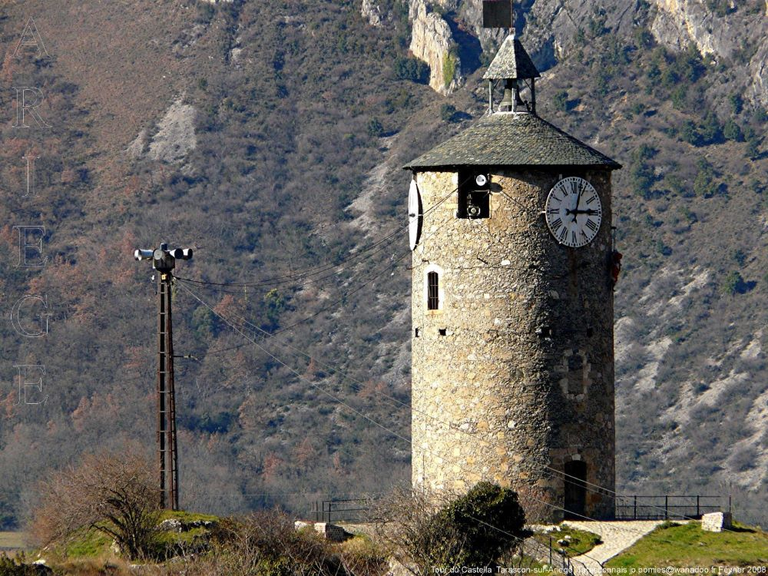
Tarascon sur Ariège tour du Castella

Slide 24
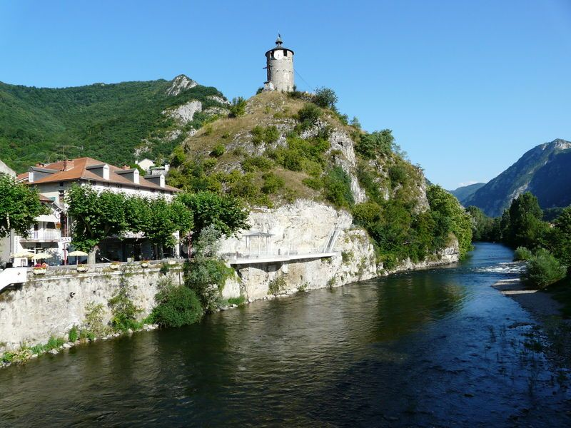
Tarascon sur Ariège la Tour du Castella (Haute de 21m)
Tour ronde érigée au 18eme sur l’emplacement d’un Donjon médiéval
Elle a renfermé des cloches (la plus grosse de 800kilos, fêlée en 1910 perd sa sonorité et, son usage.)

Slide 25
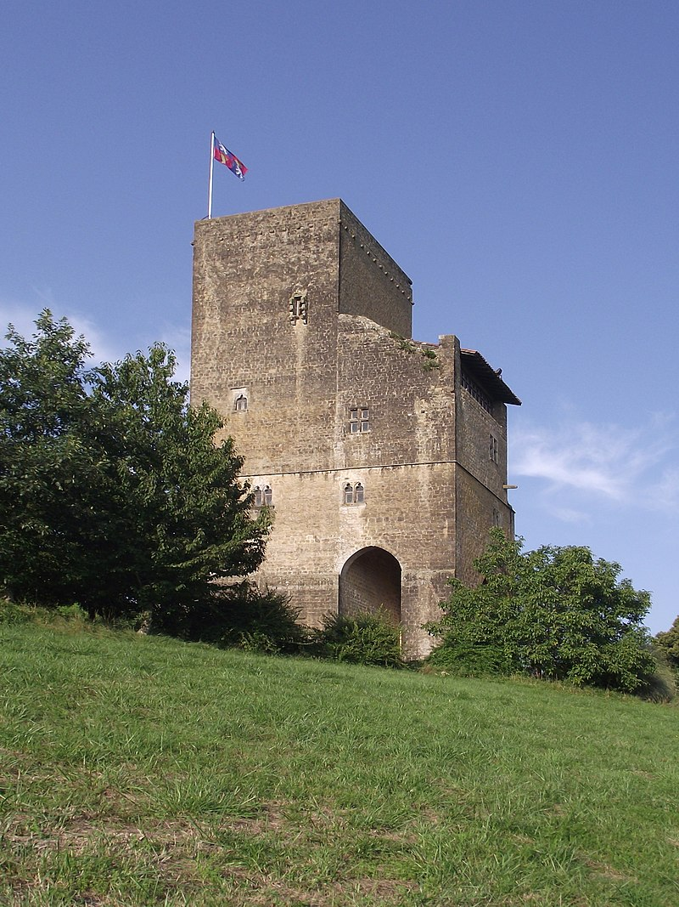
Tour des Termes d’Armagnac
dans le département du Gers

Slide 26
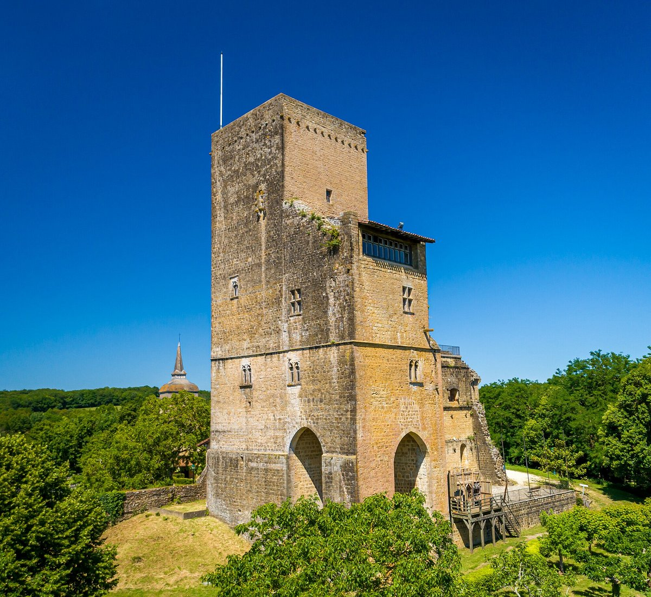
Vestige du Château des Termes
Classé Monument Historique en 1962
De forme carrée, haute de 36m sur 3 étages avec salles voûtées aux fenêtres à meneaux, et cheminées.
Tour des Termes d’armagnac

Slide 27
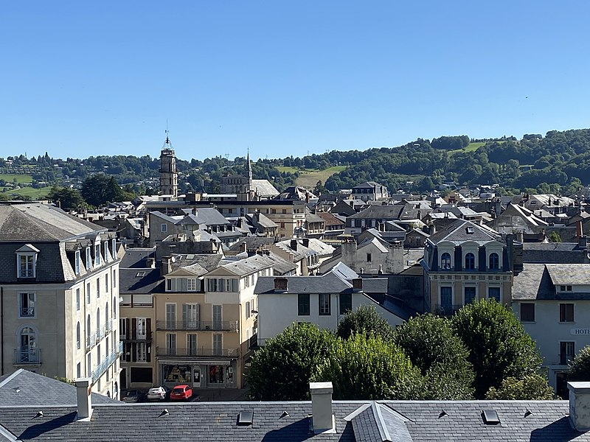
Vue de Bagnères de Bigorre

Slide 28
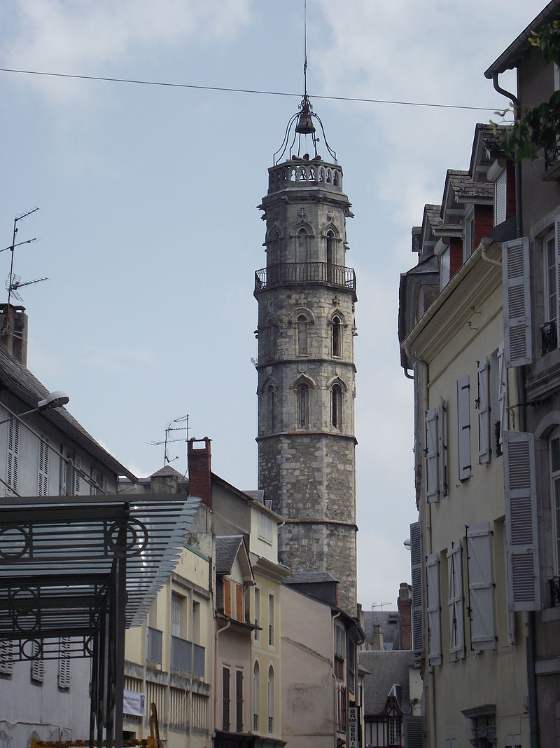
Tour des Jacobins
Bagnères de Bigorre (Hautes Pyrénées)
Elégante tour des Jacobins, vestige du Couvent des Dominicains, ancien clocher reconstruit au 16eme avec, 2 étages aux fenêtres ogivales
Vendue à la Révolution, elle est surmontée d’un clocheton, équipée d’une horloge en 1835
Actuellement, abrite la sirène des Pompiers

Slide 29
Document sur les TOURS de la région Occitanie
Montpellier : tour Babote
Aigues-Mortes : Tour Constance - Castelnau de Levis (Tarn)
Rennes le Château (Aude) tour Magdala - Termes d’Armagnac (Gers)
Collioure (Pyrénées Orientales) tour Madeloc
Tarascon sur Ariège, tour du Castella - Toulouse : tour Jean de Bernuy
Verdun sur Garonne tour de l’Horloge - La Canourgue (Lozère)
Saint Laurent les tours (Lot) - Bagnères de Bigorre (Hautes Pyrénées)
Alrance en Aveyron : Tour Peyrebrune.
Clic pour quitter

